Slide 1
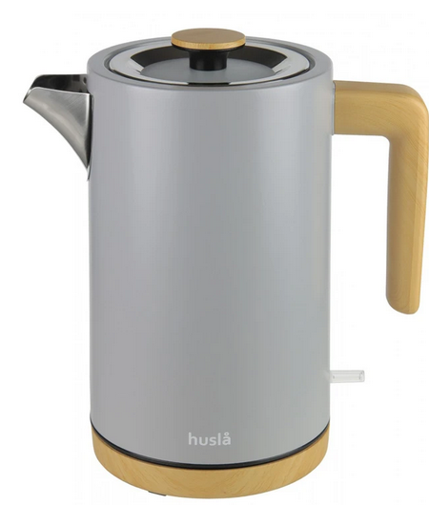
Czajnik elektryczny HUSLA szary 1,5 L
Dane ogólne
Pojemność: | 1,5 l
Moc: | 2000 W
Wykonanie: | stal nierdzewna
Element grzejny: | grzałka płaska
Kolor: | szary
Funkcje
Filtr antyosadowy: | tak
Wskaźnik poziomu wody: | nie
Regulacja temperatury: | nie
Podtrzymywanie temperatury wody: | nie
Podświetlenie wnętrza: | nie
Podświetlany wskaźnik poziomu wody: | nie
Sygnał dźwiękowy: | nie
Parametry zewnętrzne
Wymiary opakowania: | 21 x 16 x 24 cm
Waga z opakowaniem: | 1 kg

